Slide 1
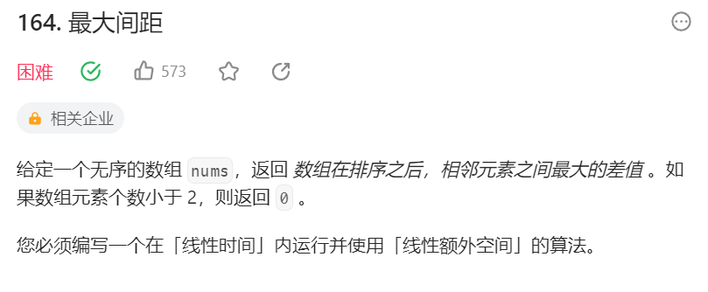
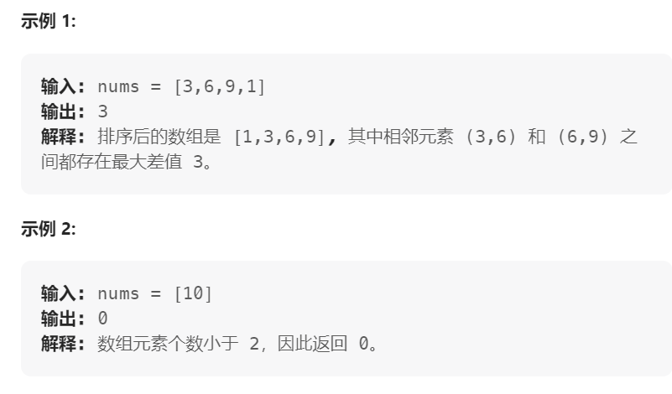

Slide 2
基数排序
45,33,21,23
q[0]
q[1]
q[2]
q[3]
q[4]
q[5]
q[6]
q[7]
q[8]
q[9]
temp = [[100],[1],[2],[3],[],[],[],[],[],[]]
nums = [100，3，2，1]
temp = [[100,1,2,3],[],[],[],[],[],[],[],[],[]]
最高位次：3
0-2
temp = [[1,2,3],[100],[],[],[],[],[],[],[],[]]
每一次取最低级关键字(nums[j]/10**i)%10
result = [1,2,3,100]

